Slide 1
9.22 스터디
SDC 회로 – IMD, 릴레이 자기유지, MOSFET, RESET, BSPD 10초 규정

Slide 2
SDC 관련 규정
드라이버는 BMS, IMD, BSPD, BOTS가 구동시스템을 비활성화시킨 상황을 제외하고는 외부 도움 없이 운전석 내에서 구동시스템을 활성화할 수 있어야 함
HV 릴레이(AIR)를 작동시키는 전류와 초기 충전 회로를 작동시키는 전류는 차단 회로를 통해 직접 이동함
차단 회로 구성 : 주 비상 정지 스위치 2개 이상, 보조 비상 정지 스위치 3개, BOTS, BMS, IMD, BSPD, 필요한 모든 인터락(interlock)
접지된 저전압 시스템(GLVS)의 전원이 차단되면 구동시스템은 즉시 비활성화되어야 함

Slide 3
SDC 관련 규정 – 차단 회로 개방 시
차단 회로 개방 · 중단 시
설계 원칙
즉시 모든 HV 릴레이를 개방하여 구동시스템을 비활성화
초기 충전 릴레이를 포함한 AIR를 모두 개방하여 즉시 모든 축전지 전류 흐름이 중단
차단 회로 개방 후 5초 이내에 구동시스템 전압이 저전압 기준 미만으로 낮아져야 함
차단 회로에 포함된 모든 회로는 전원이 차단된 상태에서 개방되도록 설계
→ 각 회로가 HV 릴레이(AIR)를 제어하는 전류를 제거하도록 함
차단 회로의 모든 기능이 올바르게 작동함을 입증할 수 있어야 함

Slide 4
SDC 규정 – BMS · IMD · BSPD 개방 시
구동시스템은 수동으로 재설정(RESET) 하기 전까지 비활성화 상태를 유지
드라이버는 차량 내부에서 구동시스템을 재활성화할 수 없어야 함
주 / 보조 비상정지 스위치 작동만으로 재설정이 이루어져서는 안 됨 → 별도의 RESET 버튼 필요
구동시스템은 차량 외부의 인원에 의해서만 재설정되어야 함
RESET 버튼은 차량 외부에 위치하며, 드라이버가 작동할 수 없는 위치에 있어야 함

Slide 5
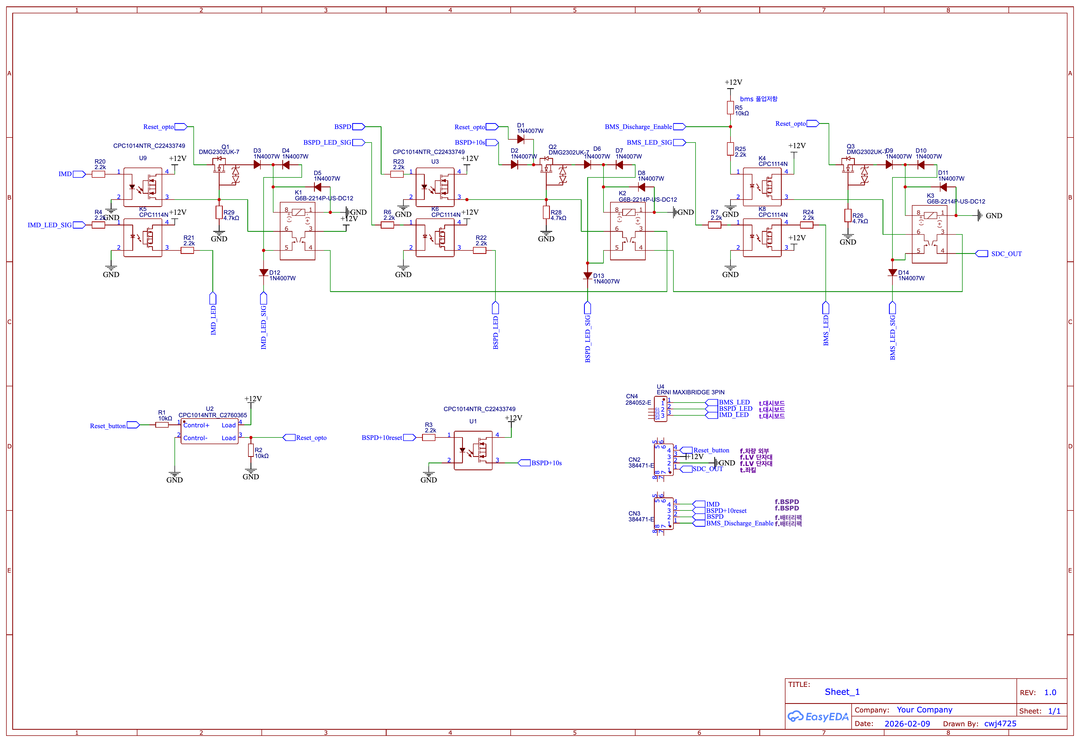
IMD 회로 – 전체 Schematic
IMD → BSPD → BMS 순서로 릴레이 단이 직렬 연결
각 단이 정상일 때 다음 단으로 전류가 전달되어 최종적으로 SDC_OUT 출력
다음 슬라이드에서 단계별 경로(초록색)를 확인
LEF-26 SDC 전체 Schematic

Slide 6
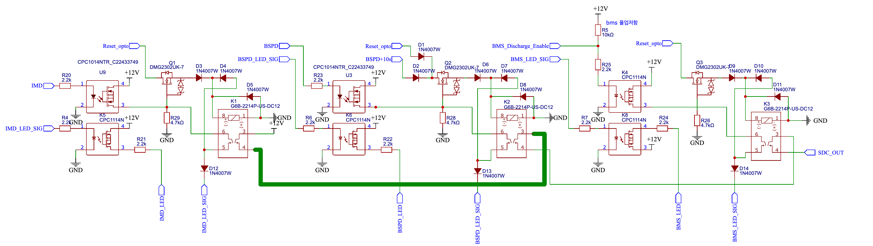
IMD 회로 – IMD가 정상인 경우
IMD가 정상인 경우
IMD 정상
BSPD
BMS

Slide 7
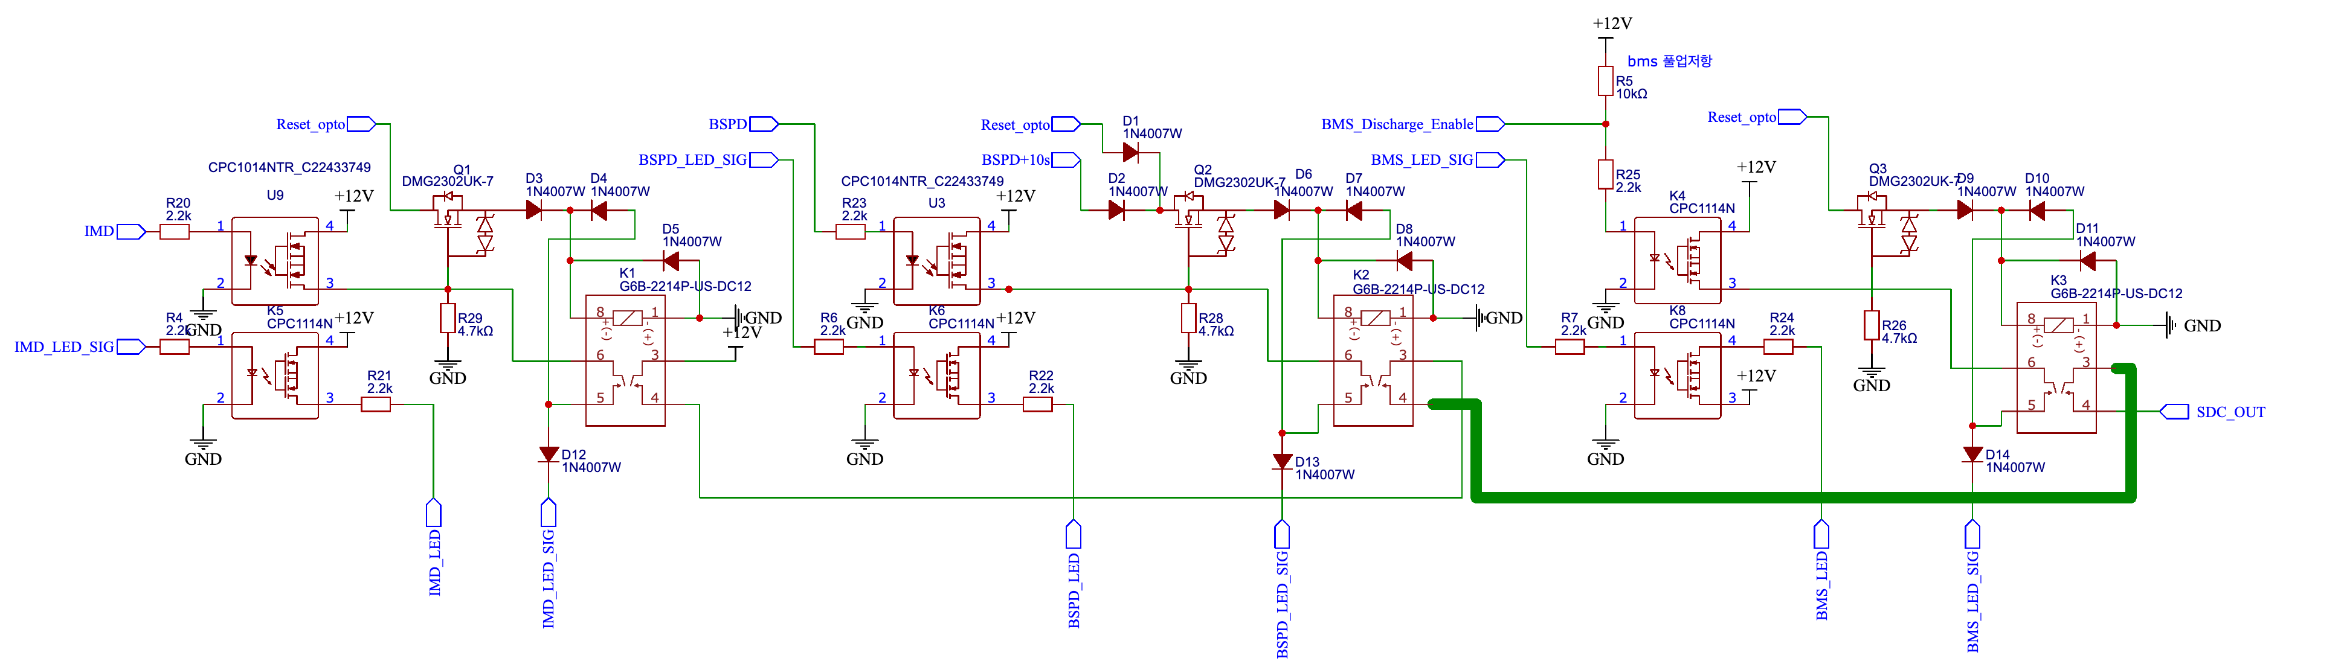
IMD 회로 – IMD & BSPD 정상
IMD & BSPD가 정상인 경우
IMD 정상
BSPD 정상
BMS

Slide 8
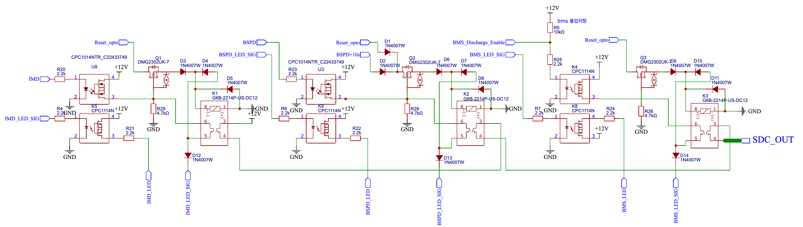
IMD 회로 – IMD & BSPD & BMS 정상
IMD & BSPD & BMS가 정상인 경우 → SDC_OUT
IMD 정상
BSPD 정상
BMS 정상

Slide 9
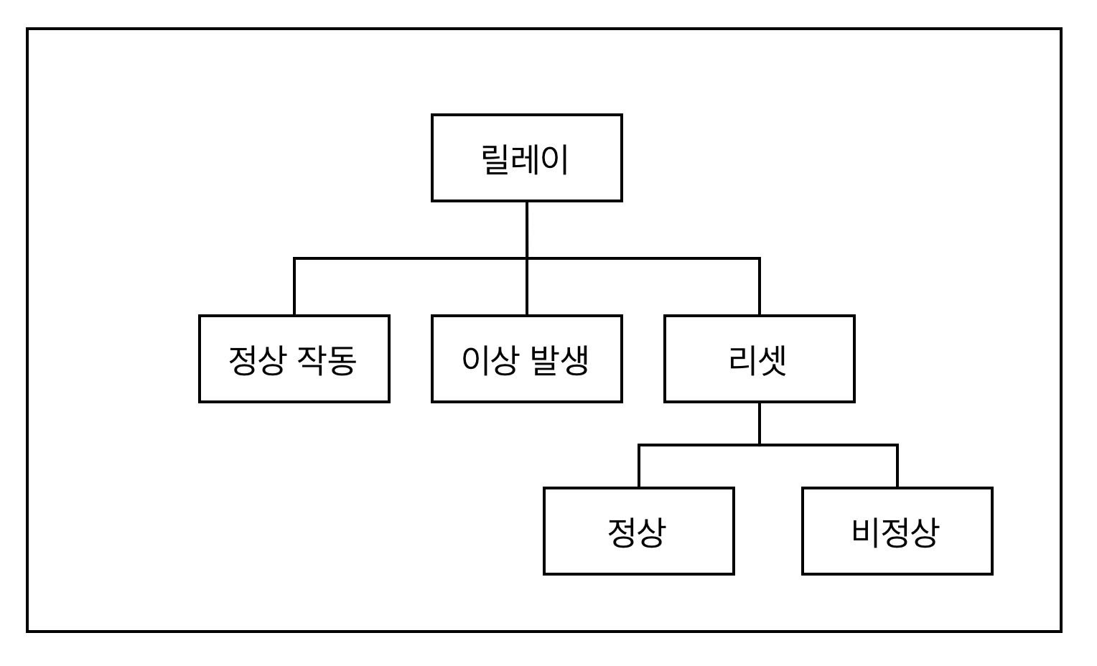
릴레이의 동작
정상적으로 운행하는 경우
시스템에 이상이 생긴 경우
리셋하는 경우
  이상이 해결된 경우
  이상이 해결되지 않은 경우
릴레이 동작 분류

Slide 10
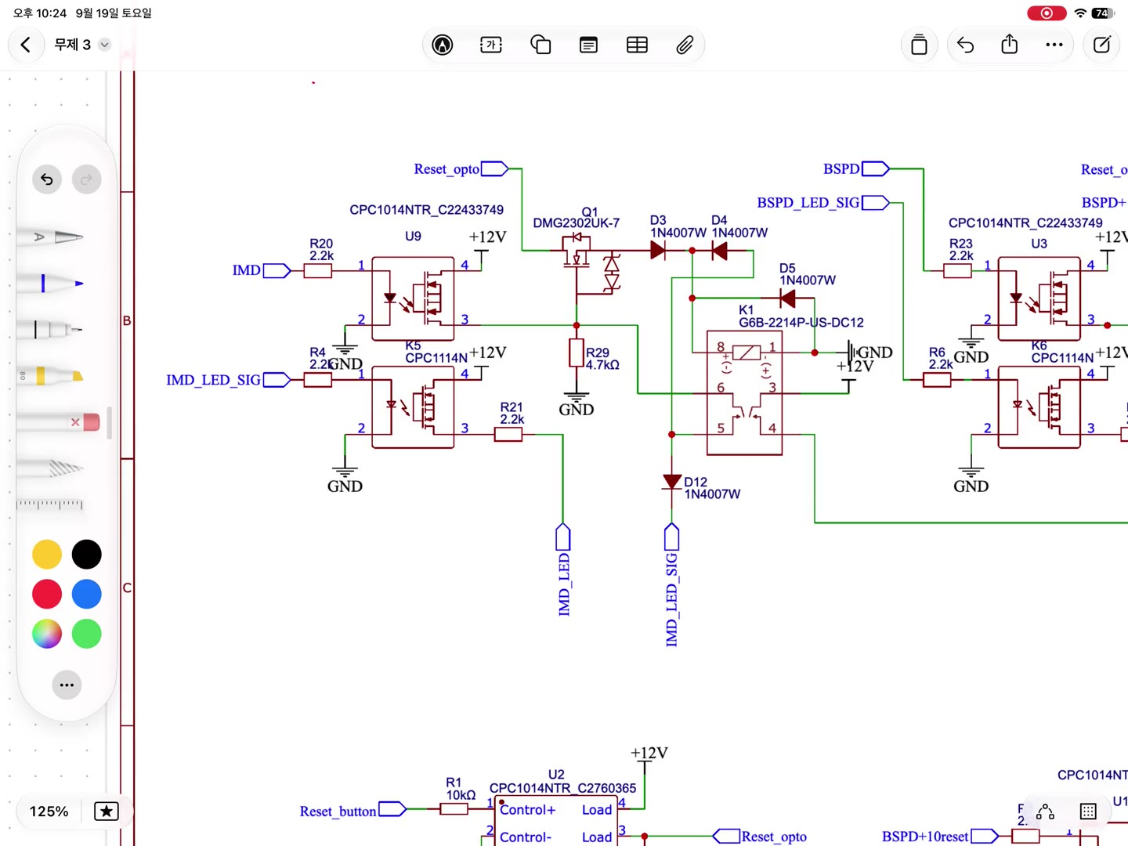
릴레이 동작 – 정상 작동
릴레이가 통과시켜준 전류를 자기 코일로 다시 받아서 스스로 닫힌 상태를 유지
이때 IMD 등의 신호가 끊기면 접점이 열려, 외부 도움 없이 다시 접점을 복귀시킬 수 없음
자기유지 (Self-holding / Self-latching)
▶ 정상 작동 (자기유지)

Slide 11
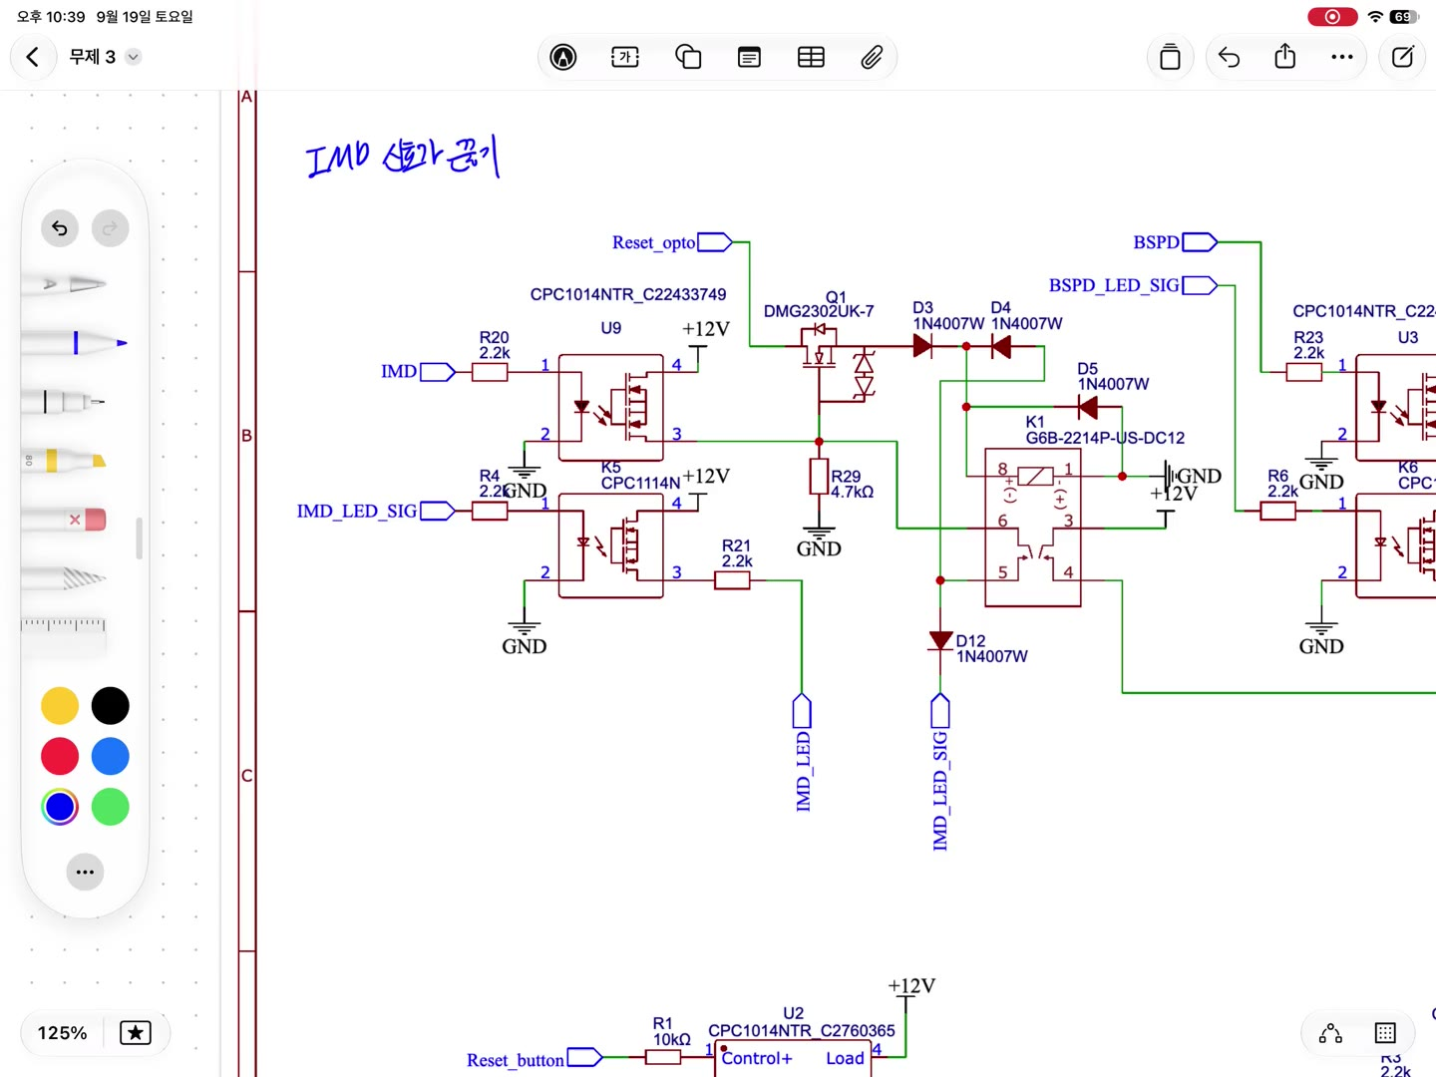
릴레이 동작 – 이상이 생긴 경우
IMD 신호가 끊기면 코일을 작동하던 전류가 없어지므로 릴레이가 열림
열린 릴레이는 외부에서 다시 붙이지 않을 때까지 IMD 신호가 통과하지 못함
▶ 이상이 생긴 경우

Slide 12
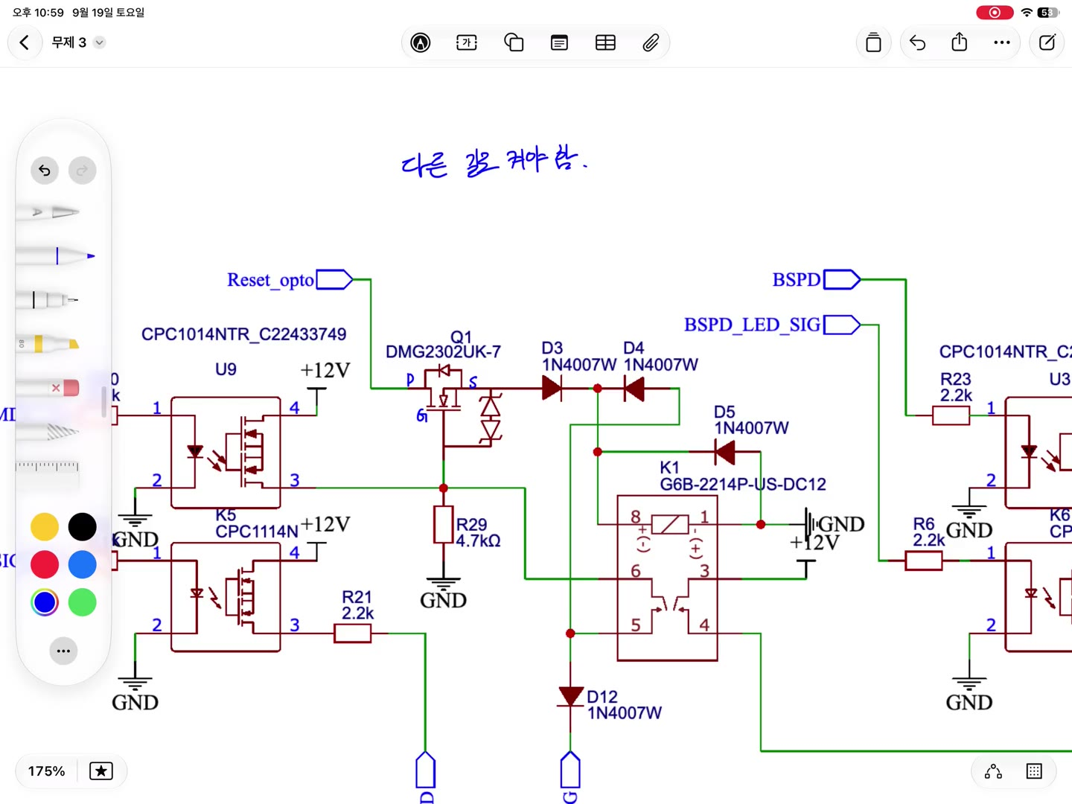
릴레이 동작 – 다시 켜는 경우
IMD 신호만으로는 다시 릴레이를 닫을 수 없음
코일과 연결된 리셋 버튼으로 회로를 닫아줘야 함
▶ 다시 켜는 경우 (리셋)

Slide 13
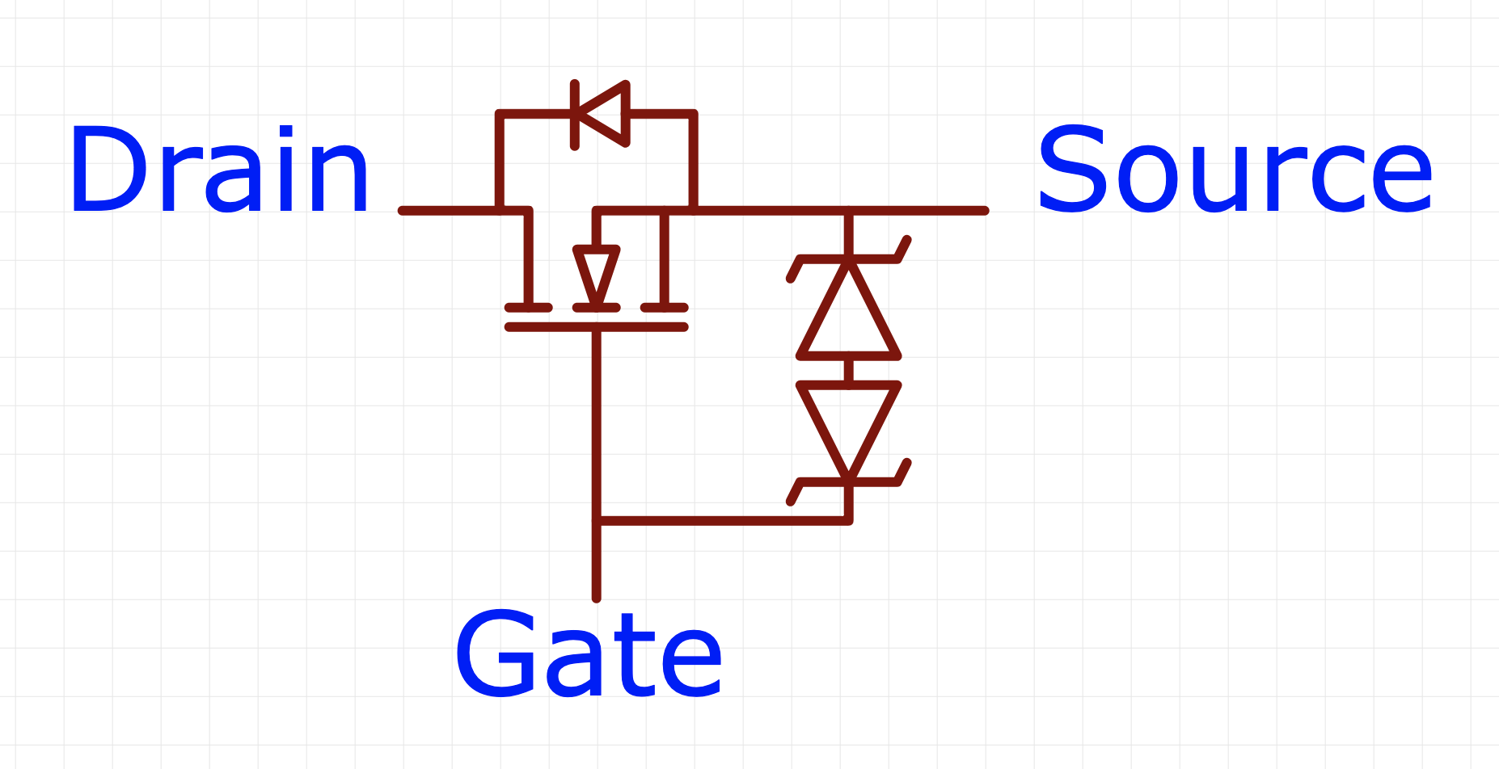
MOSFET
Gate에 전압을 걸어 주면, Drain → Source로 전류가 흐름
Gate | Drain | Source
LOW | LOW | LOW
HIGH | LOW | LOW
LOW | HIGH | LOW
HIGH | HIGH | HIGH
MOSFET (Drain / Gate / Source)
LEF-26 SDC에서는 전압을 적절하게 걸어 AND 게이트처럼 사용한 것으로 보임
부하가 Source 뒤 → High-side, Drain 앞 → Low-side
Gate와 Drain이 모두 HIGH일 때만 Source가 HIGH → AND 게이트처럼 동작

Slide 14
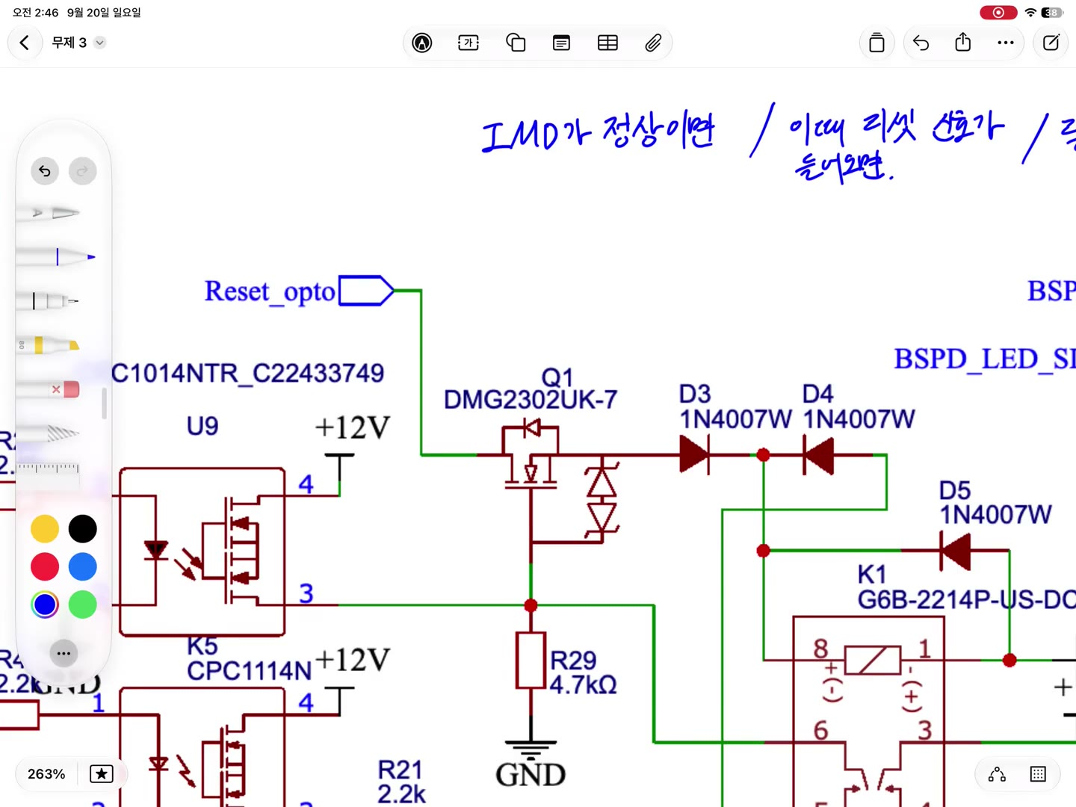
RESET – IMD가 정상인 경우
IMD 신호가 정상이면 Gate에 전압이 걸려 리셋 신호를 통과시킬 수 있음
리셋 버튼을 누르면 Drain → Source를 거쳐 코일에 전압이 걸리고 릴레이가 닫힘
이후 5번 핀이 코일의 전압을 유지 → 리셋 신호가 더 이상 없어도 닫힌 상태 유지
▶ IMD 정상 (IMD 신호가 들어오는 경우)

Slide 15
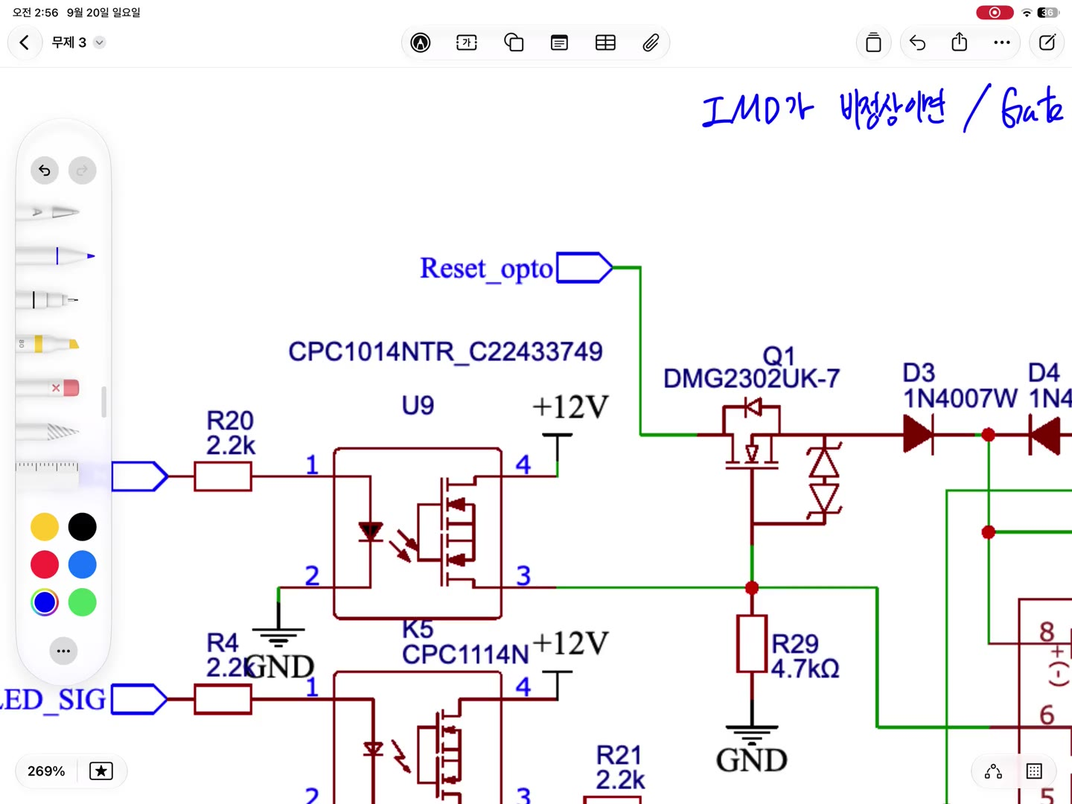
RESET – IMD가 비정상인 경우
IMD 신호가 비정상(LOW)이면 Gate에 전압이 걸리지 않아 리셋 신호를 통과시킬 수 없음
리셋 버튼을 눌러도 MOSFET에서 막히기 때문에 코일을 닫을 수 없음
→ IMD가 비정상일 때 SDC가 닫히는 것을 막음
▶ IMD 비정상 (IMD 신호가 들어오지 않는 경우)

Slide 16
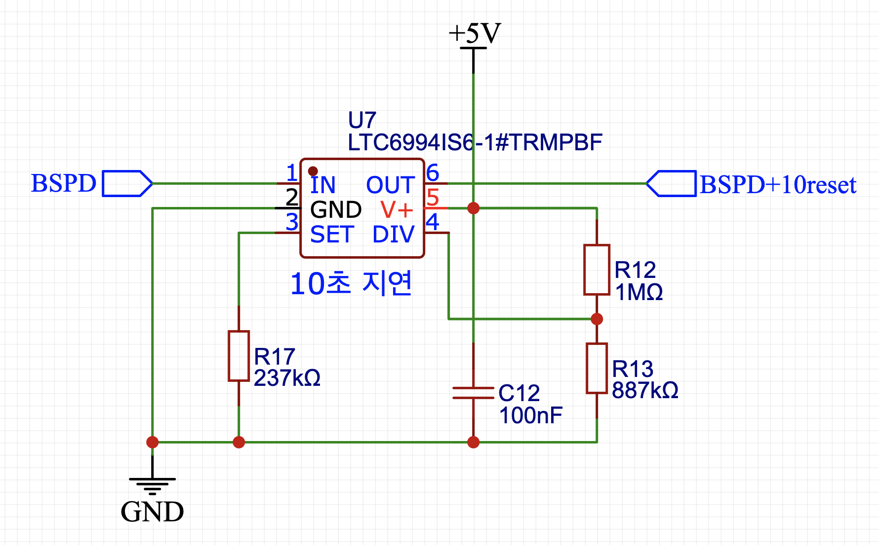
BSPD 10초 규정
BSPD가 이상을 감지하고 10초 이상 지난 후에는, 별도 리셋 버튼을 누르지 않고도 스스로 정상 상태로 돌아올 수 있음
LTC6994-1은 저항 연결에 따라 전압이 상승할 때 또는 하강할 때를 골라 지연시킬 수 있음
BSPD 정상 = HIGH
  HIGH → LOW (이상 감지) : 즉시 출력
  LOW → HIGH (복구) : 10초 지연 후 출력
LTC6994-1 지연 블럭

Slide 17
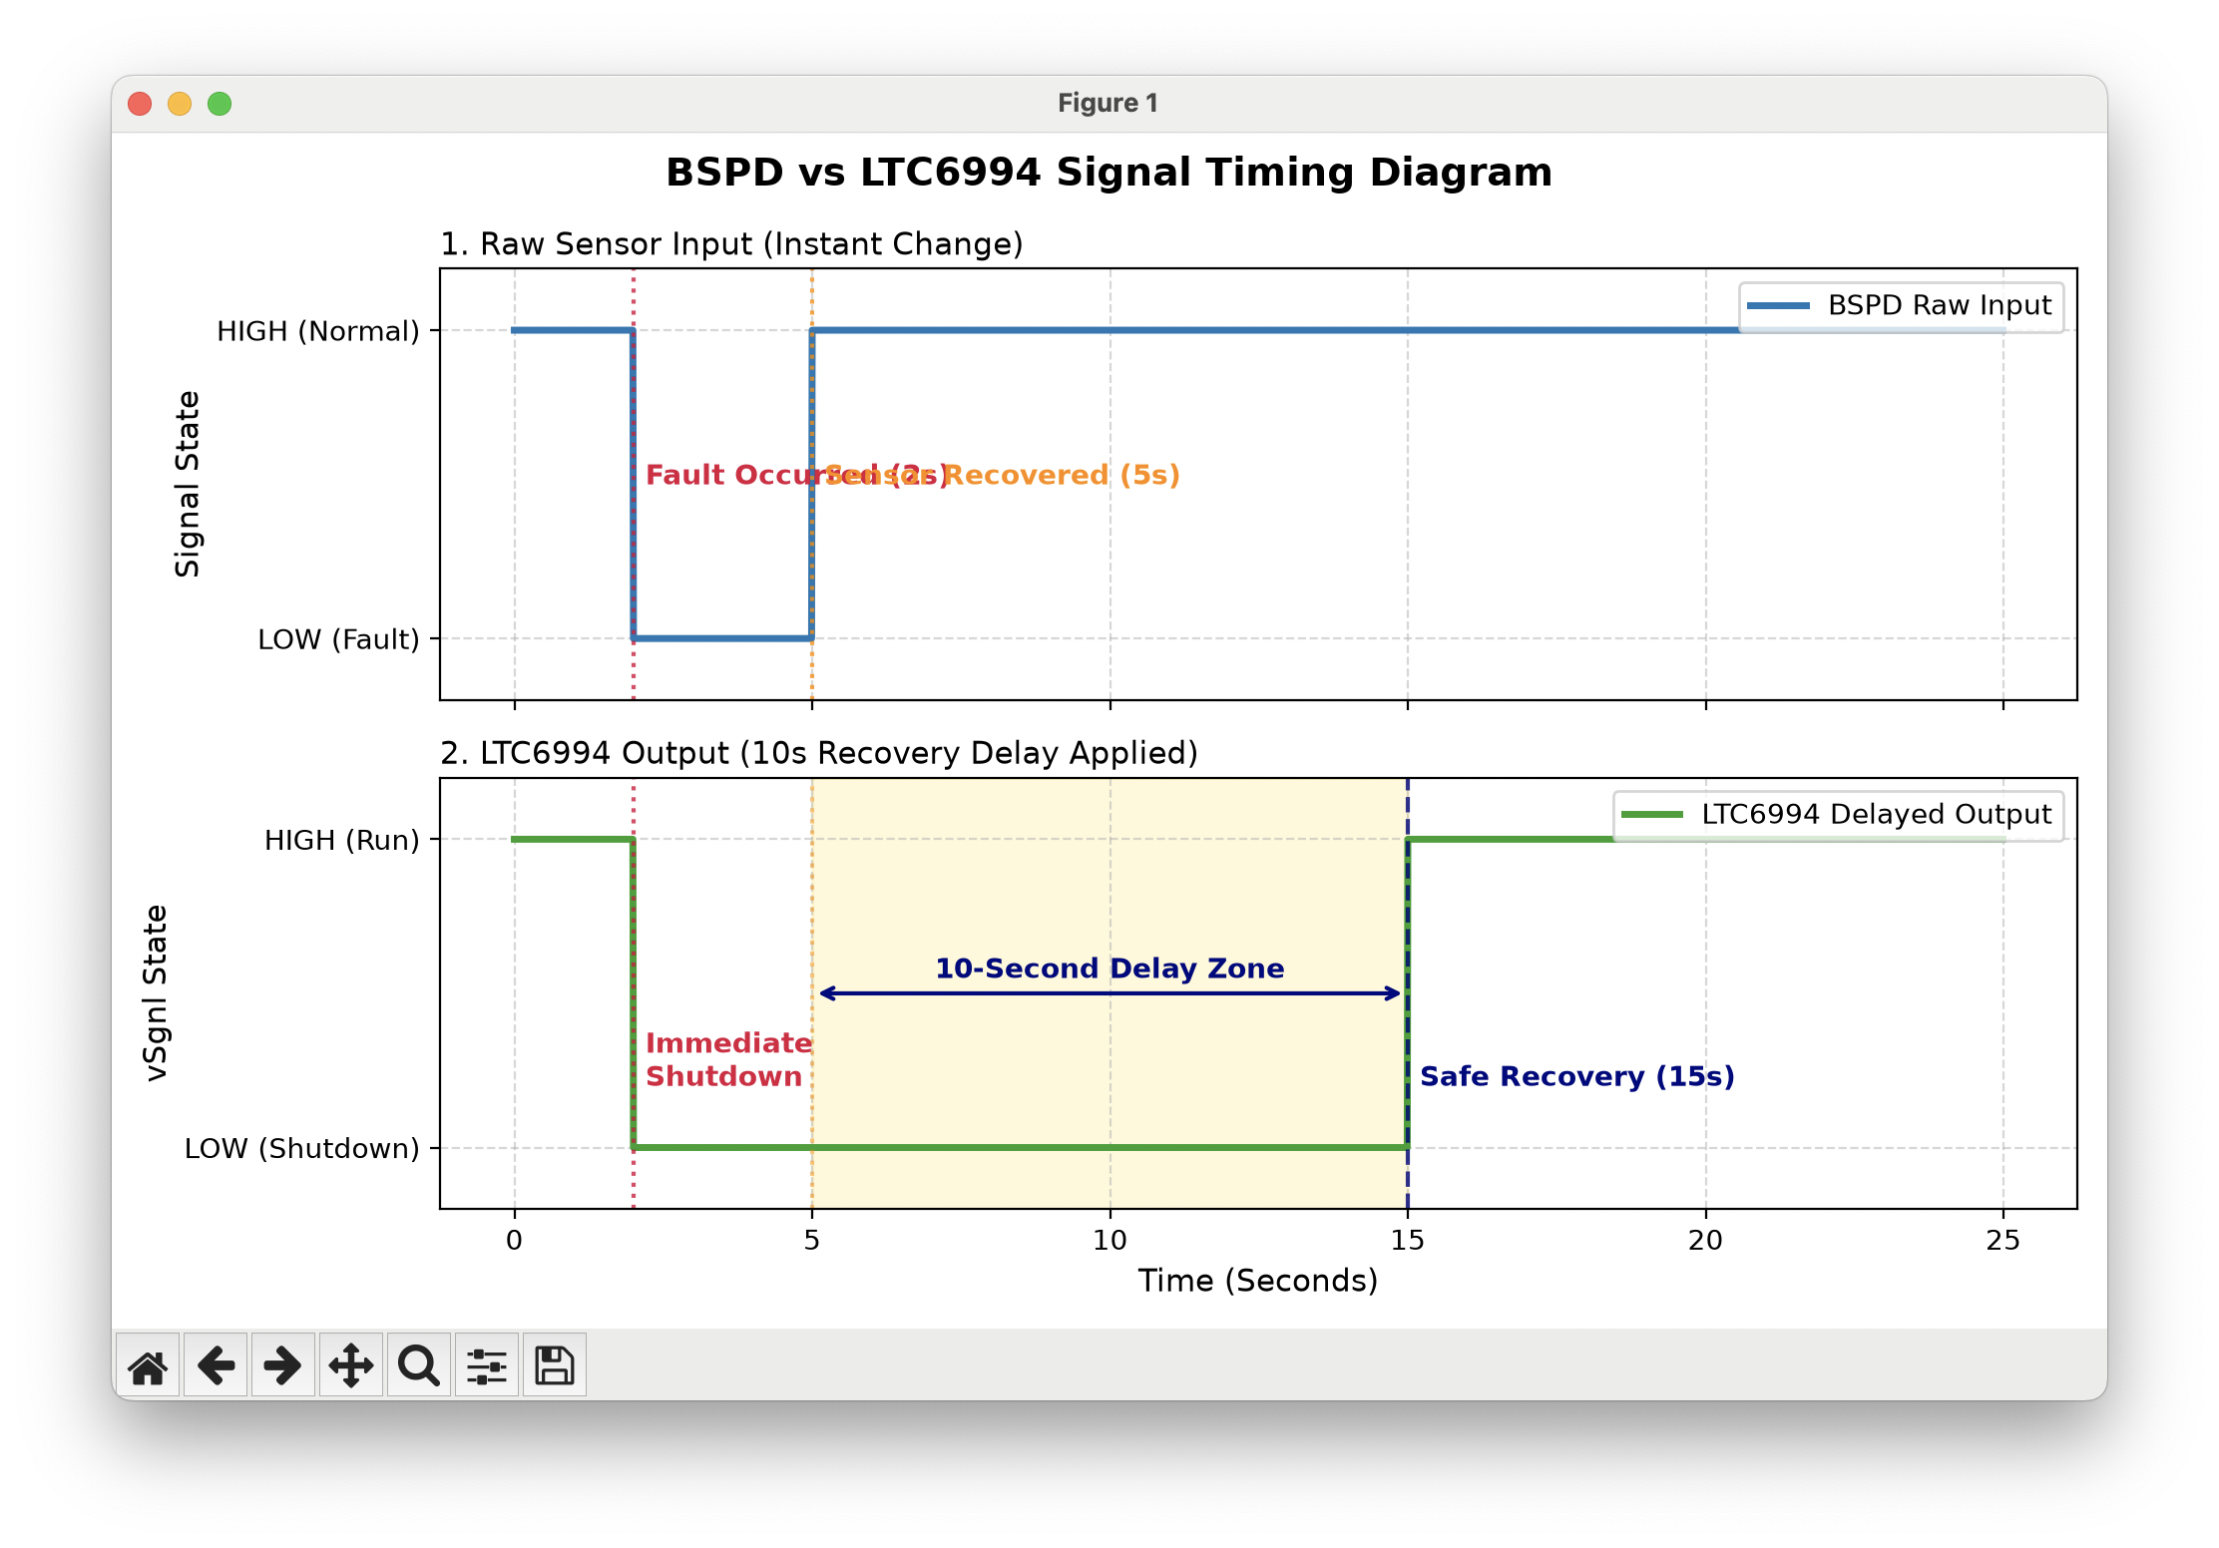
BSPD 10초 규정 – 타이밍
5 s
BSPD 신호 복구 (HIGH)
15 s
BSPD+10reset 출력
BSPD 신호가 복구된 후 10초 지연되어 BSPD+10reset 신호가 출력되는 것을 확인할 수 있음
BSPD vs LTC6994 Signal Timing

Slide 18
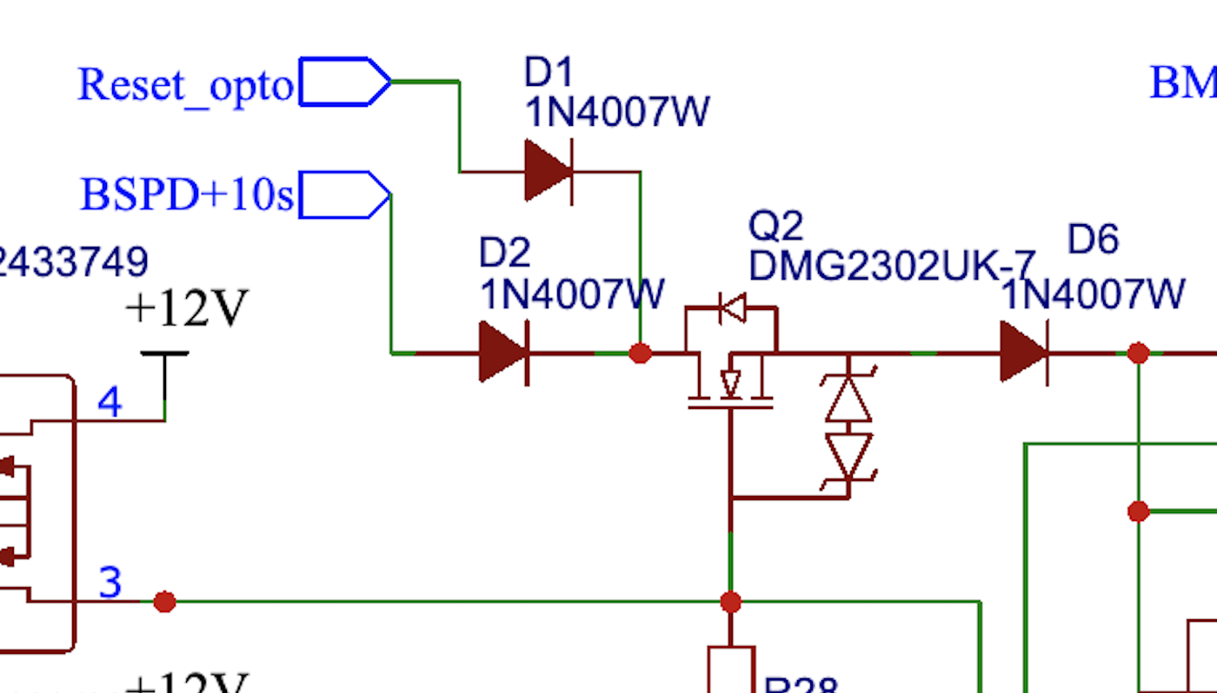
BSPD 10초 규정 – SDC 로직
SDC에서는 이 규정을 반영하여 로직을 구현
Reset_opto 또는 BSPD+10s 신호 둘 중 하나만 들어오더라도 릴레이를 닫음
→ 10초가 지나면 리셋 버튼 없이 BSPD 단이 복구됨
Reset_opto / BSPD+10s 입력부

Slide 19
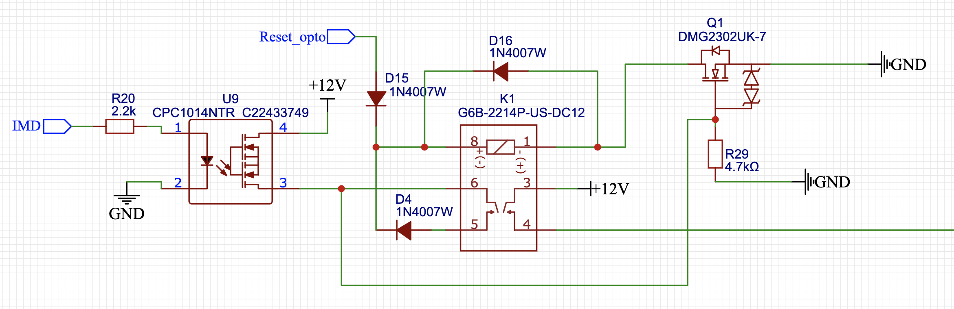
개선사항 – Low-side 구조
Low-side로 변형한 SDC 회로
Source 뒤쪽에 코일이 연결되어 있는 High-side 구조 회로를 Low-side 회로로 변형시킨 회로

Slide 20
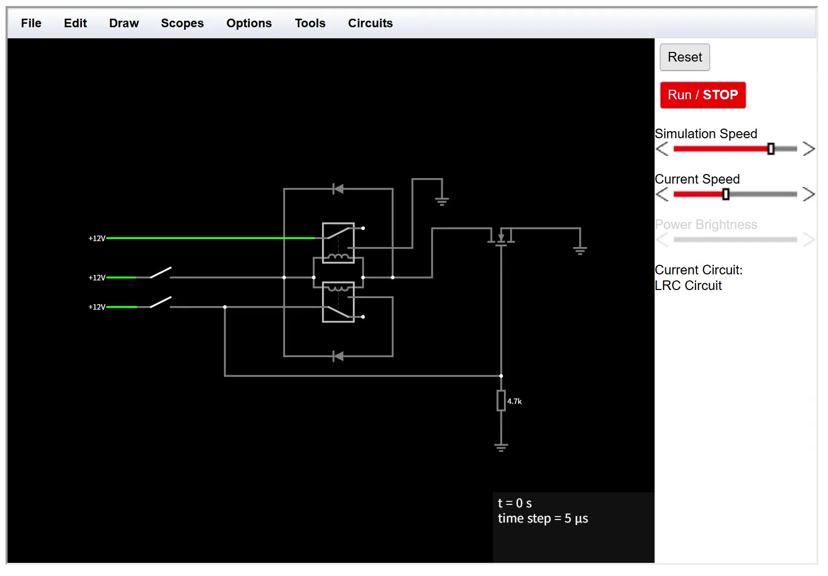
개선사항 – Falstad 시뮬레이션
MOSFET이 켜지려면 Gate가 Source보다 높은 전압을 받아야 함
High-side : Source가 부하(릴레이 코일) 앞에 있어 전압이 높음 → Gate 전압이 충분하지 않으면 MOSFET이 켜지지 않을 수 있음
Low-side : Source를 Ground에 직결 → Source 0 V → 문제 발생 가능성 낮음
▶ Falstad 시뮬레이션 (Low-side)

Slide 21
개선사항 – 한계와 검토 사항
설계상 한계
단락 위험
Low-side 구조만을 반영한 회로 → 코일 역기전력 Flyback 다이오드 등의 설계에 오류가 있을 수 있음
전 대회에서 기존 설계대로 만들 수밖에 없었던 규정 및 기술적 배경이 존재할 수 있음
1번 핀과 MOSFET 사이의 전선이 Ground와 단락되면 릴레이가 항상 닫힘
→ IMD에 문제가 발생해도 SDC가 차단되지 않을 수 있음
추가적인 벤치마킹 및 스터디를 통해 기존 설계와 비교하여 Low-side 구조 채택 여부를 결정해야 함

